Slide 1
Opatření ke zvýšení bezpečnosti silničního provozu v kraji
Vytvořeno ve spolupráci
Policie ČR a RSE Project

Slide 2
Lokalita
Křižovatka na sil. I/18 u Příbrami
VÝBĚR RIZIKOVÝCH MÍST

Slide 3
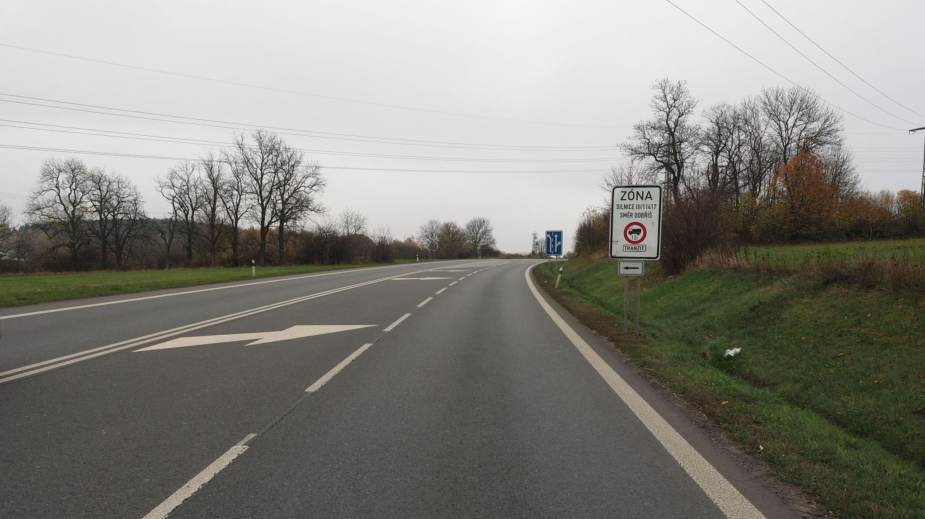
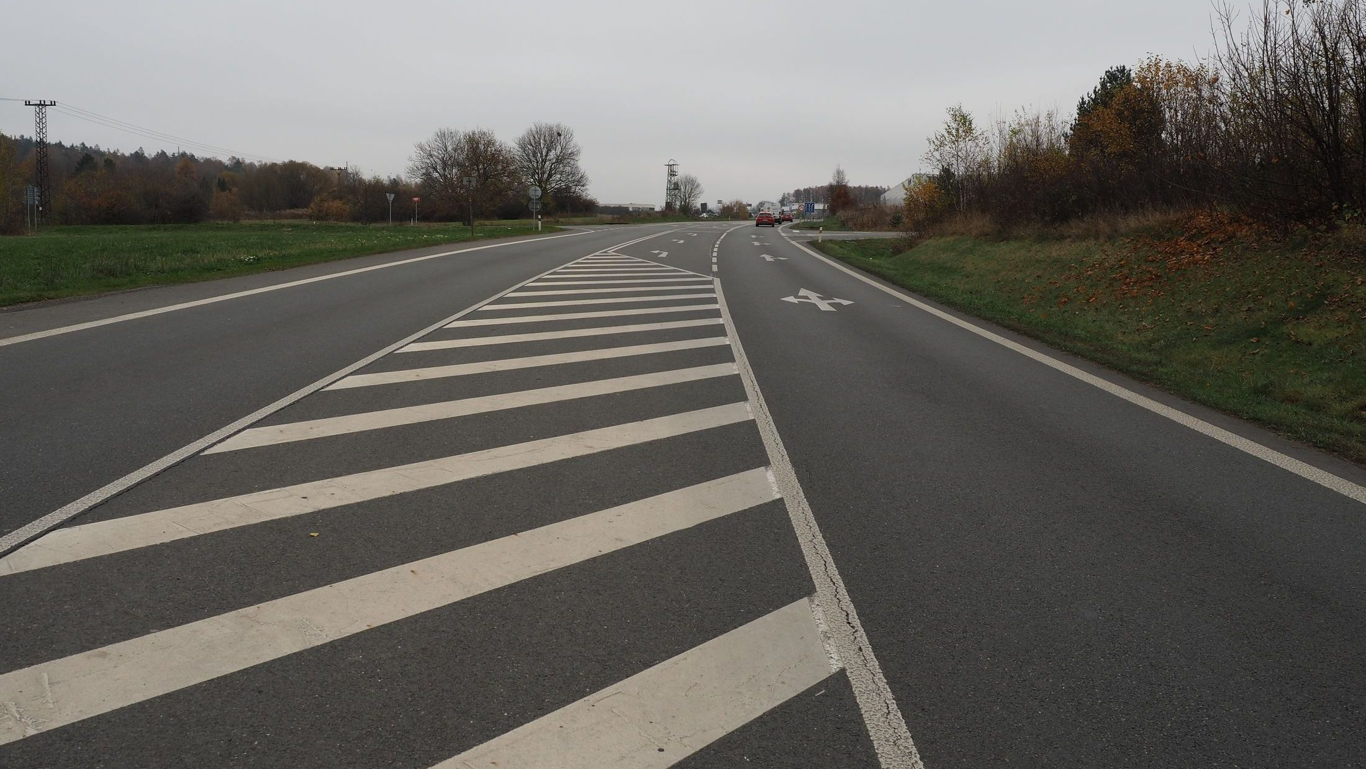
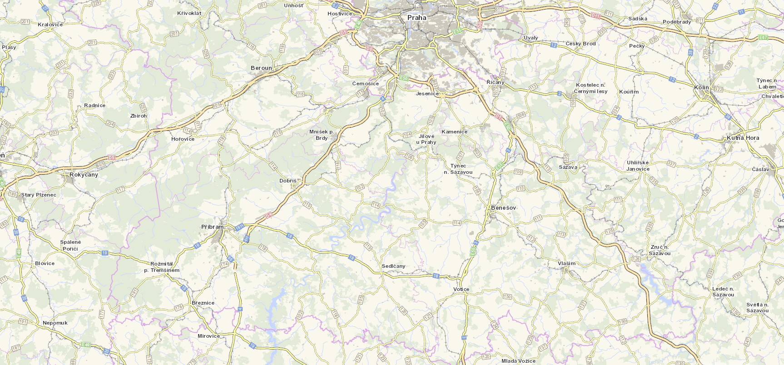
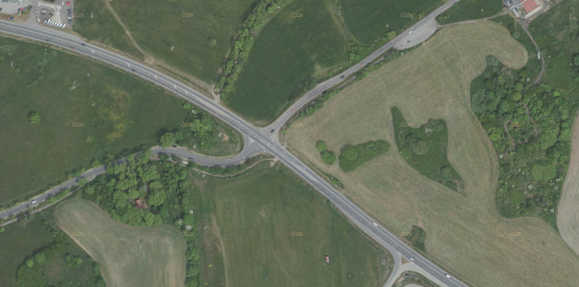
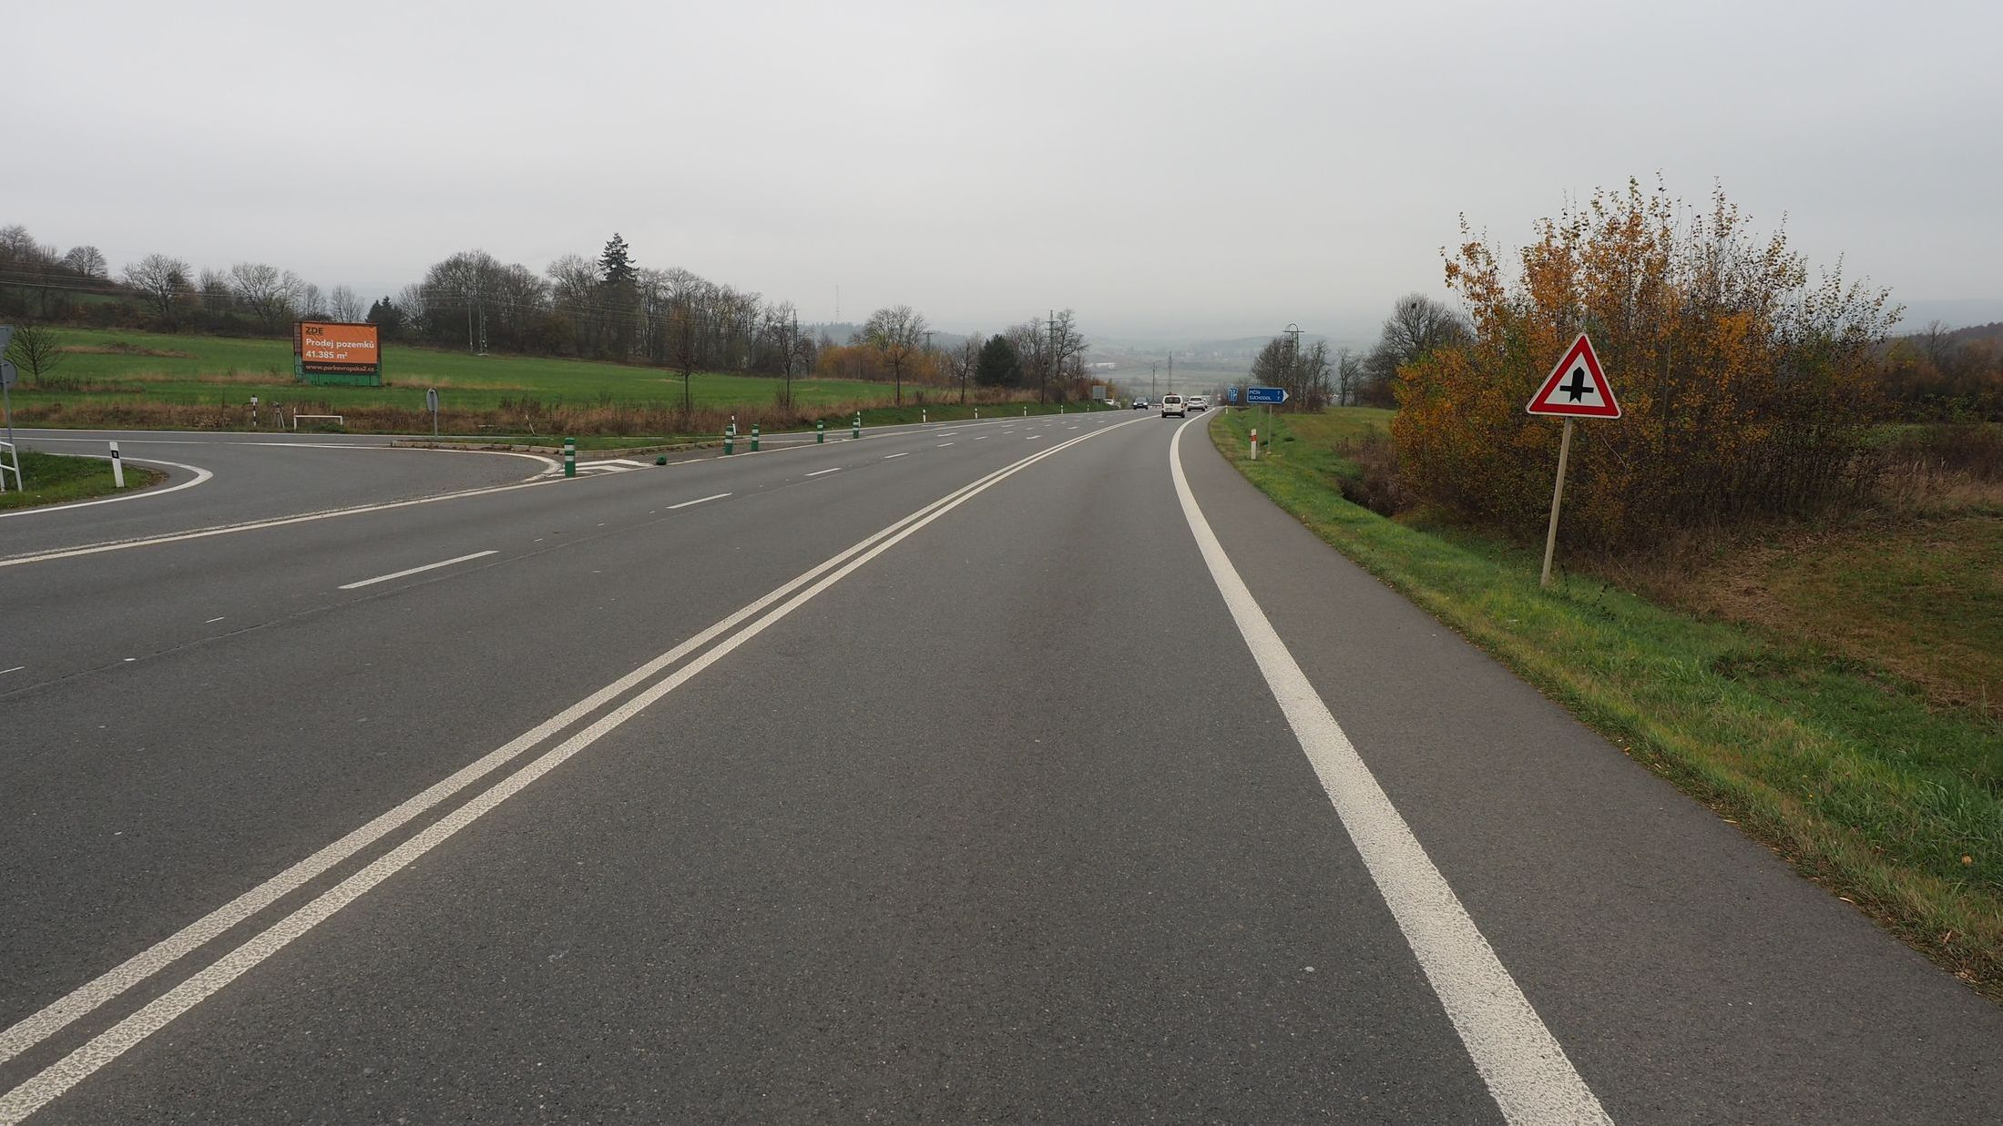
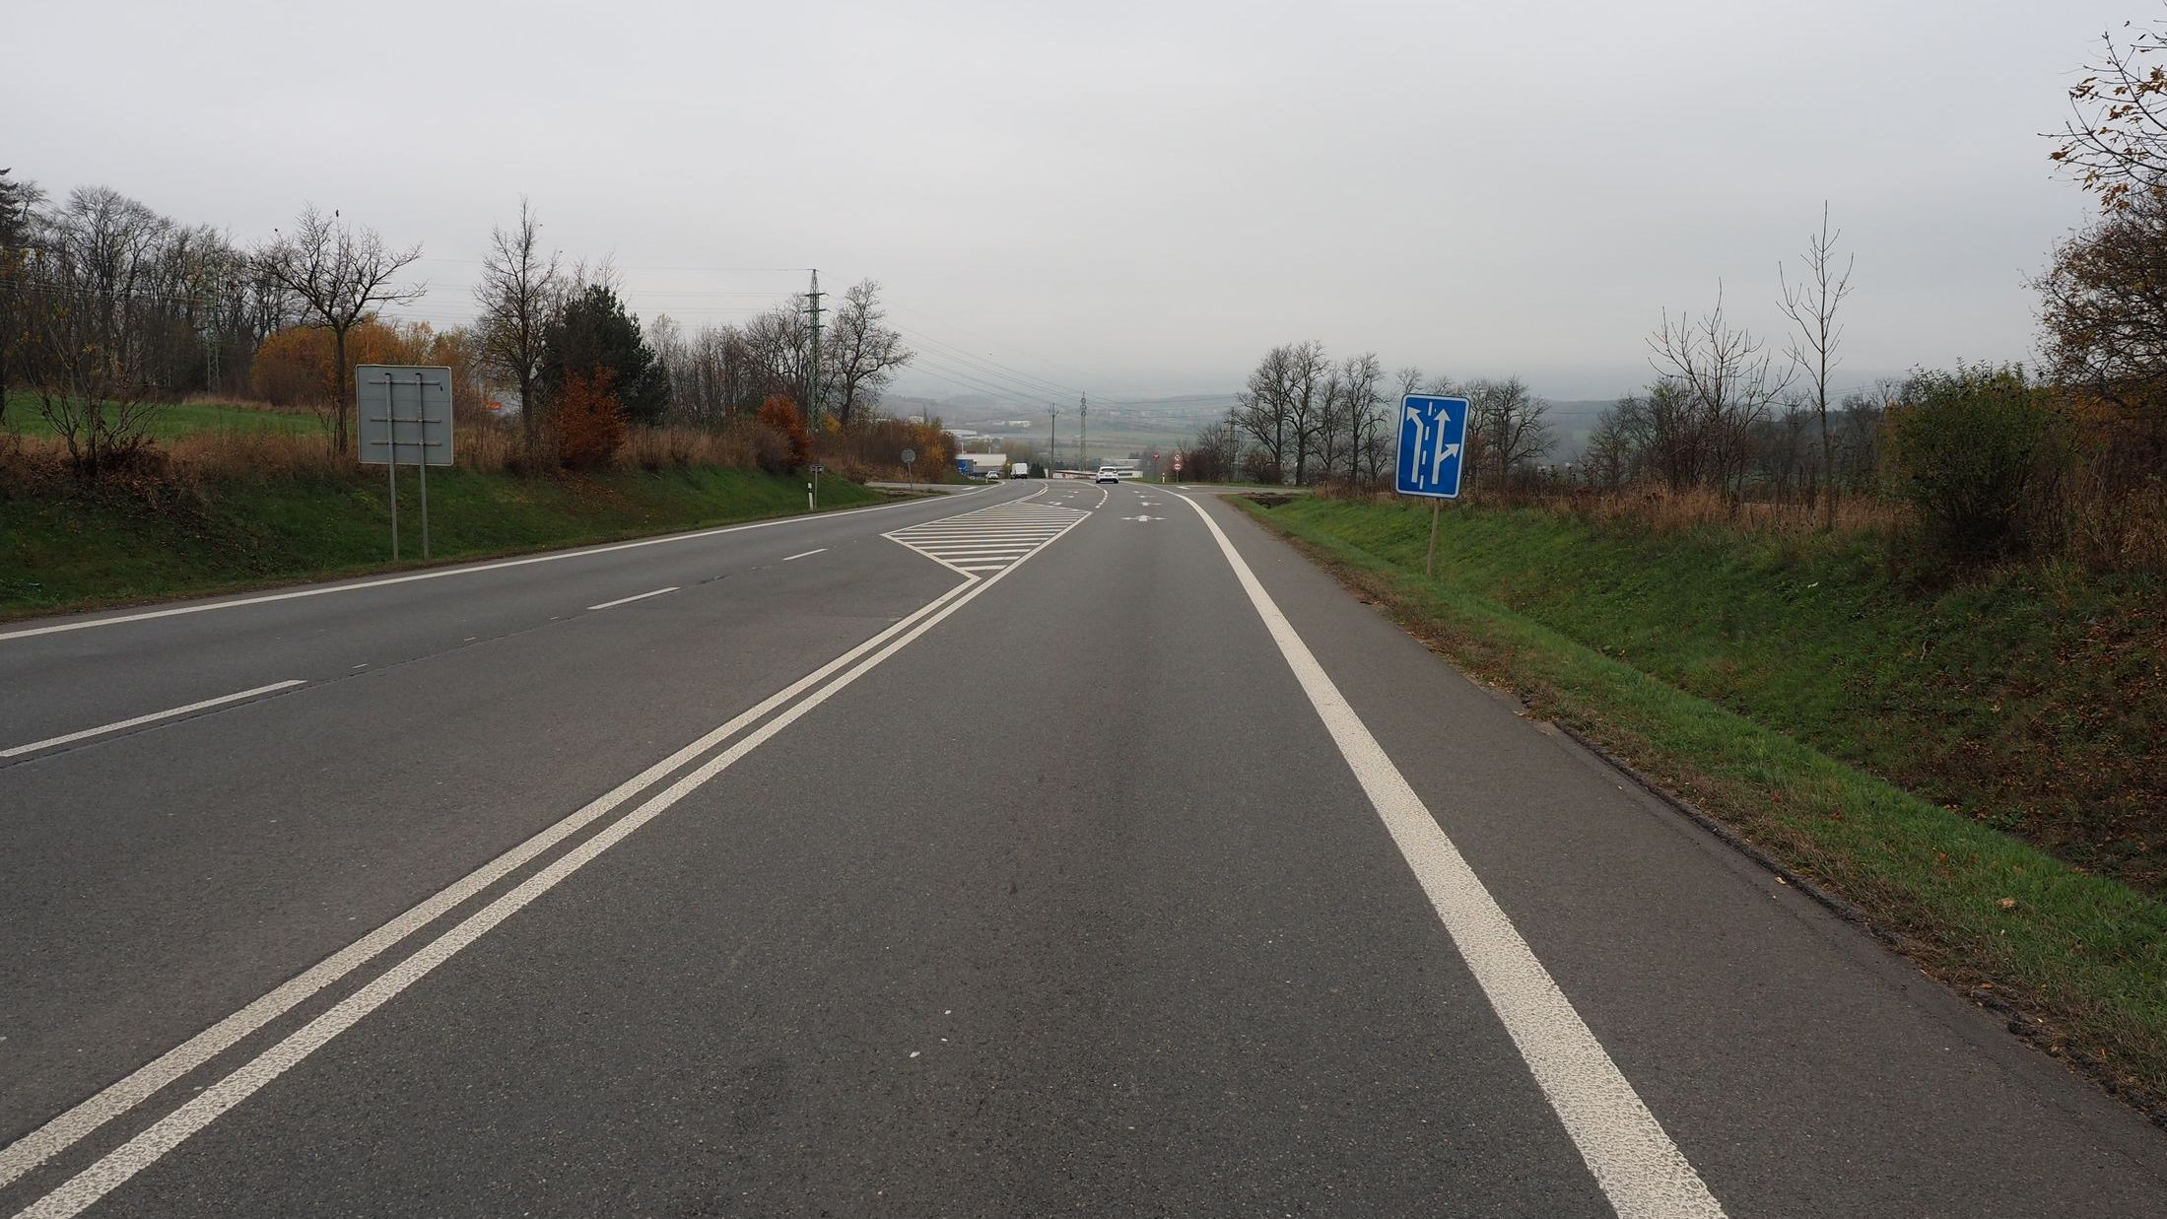
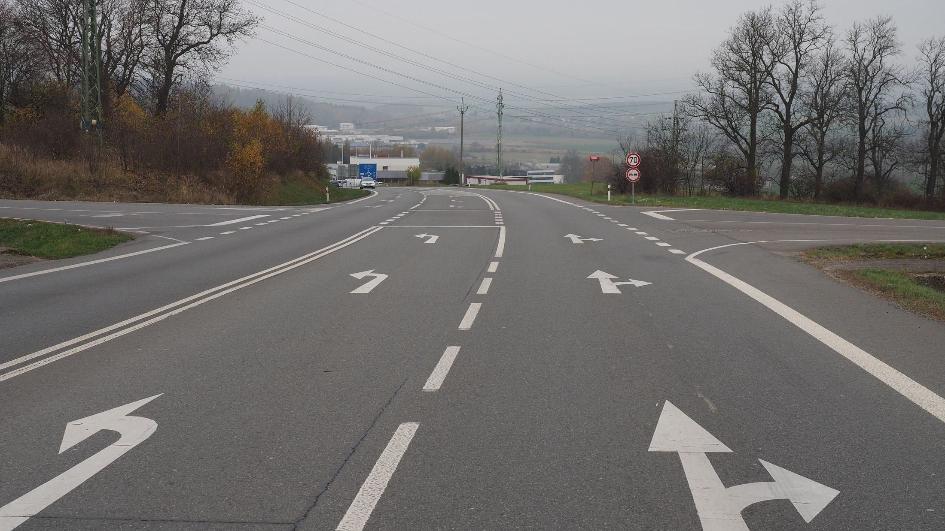
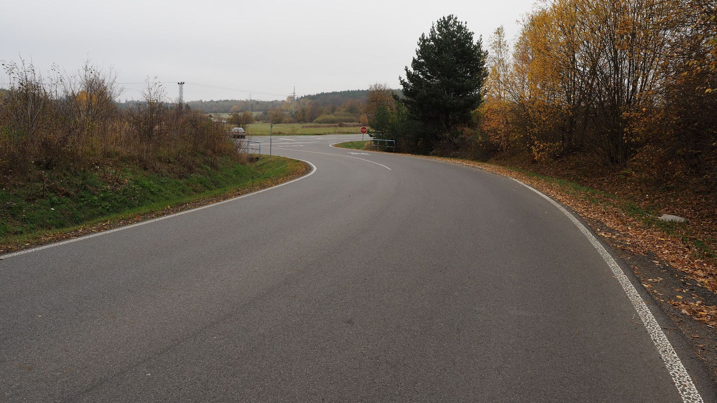
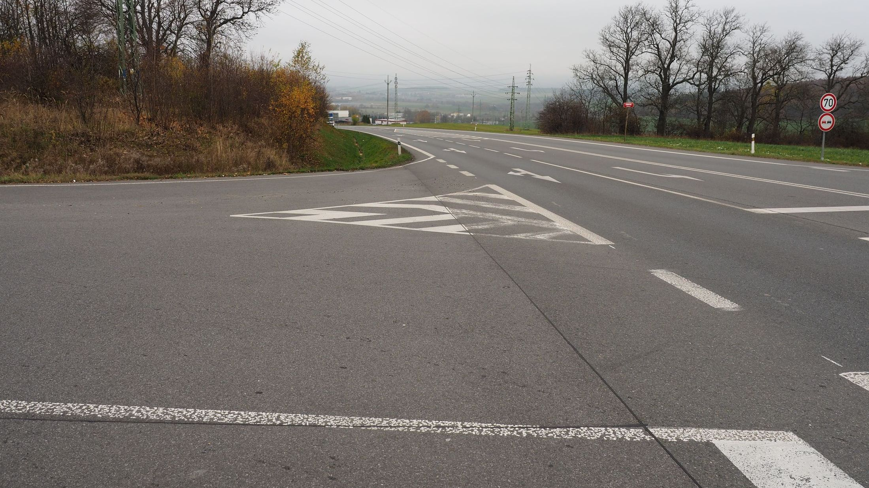
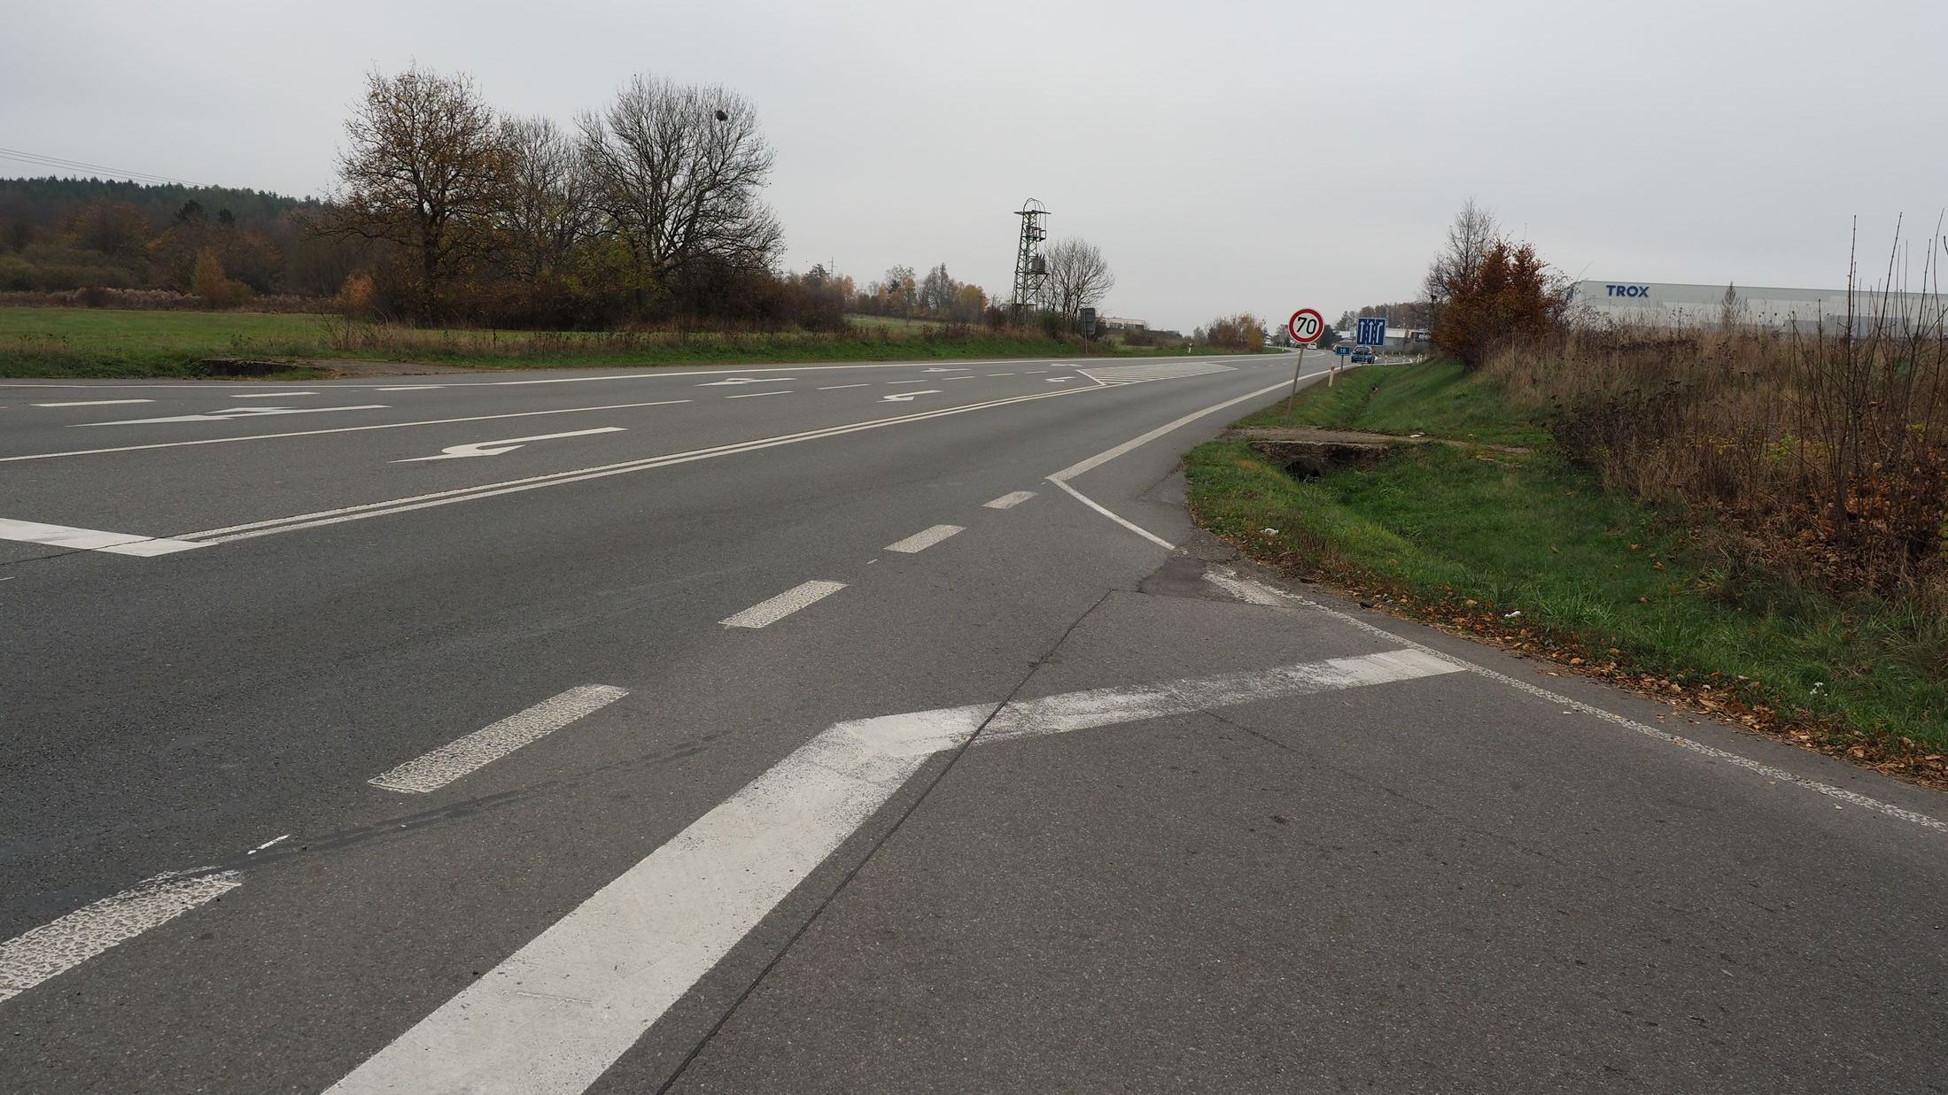
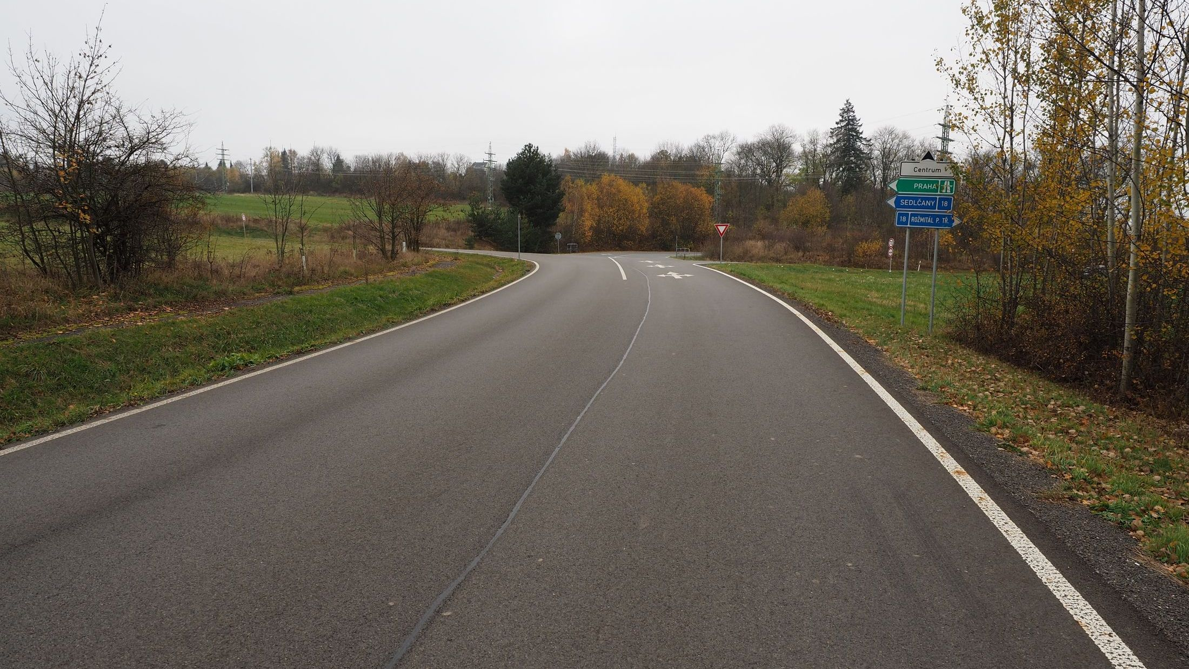
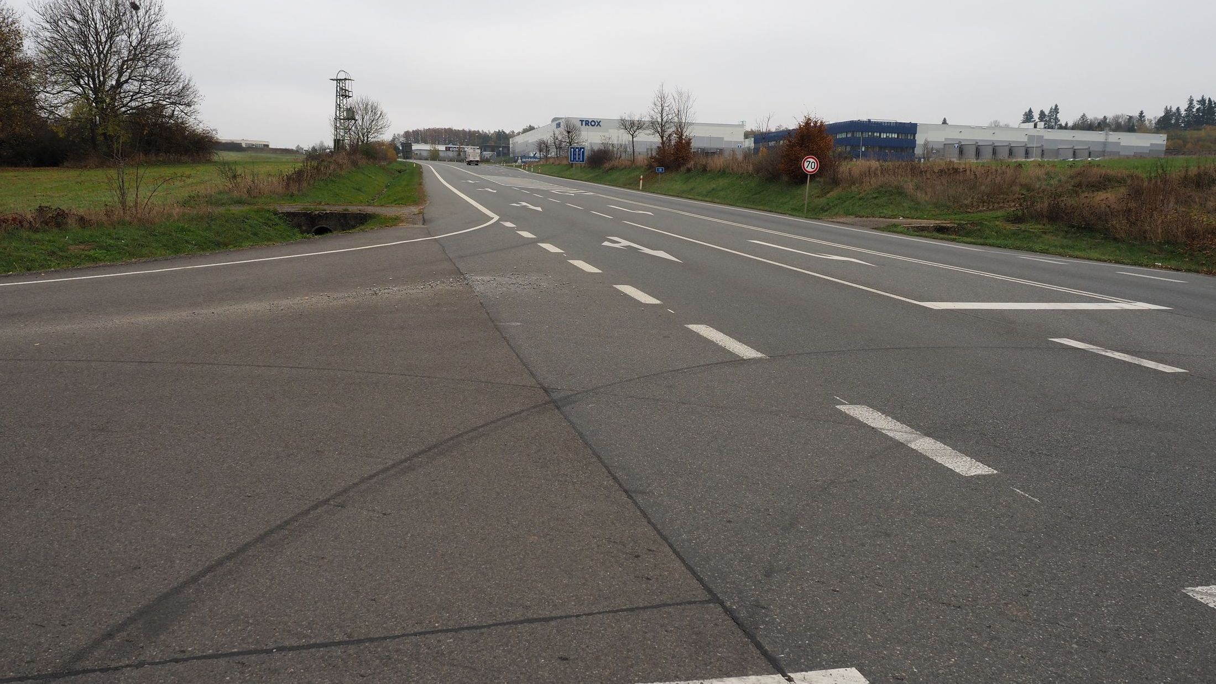
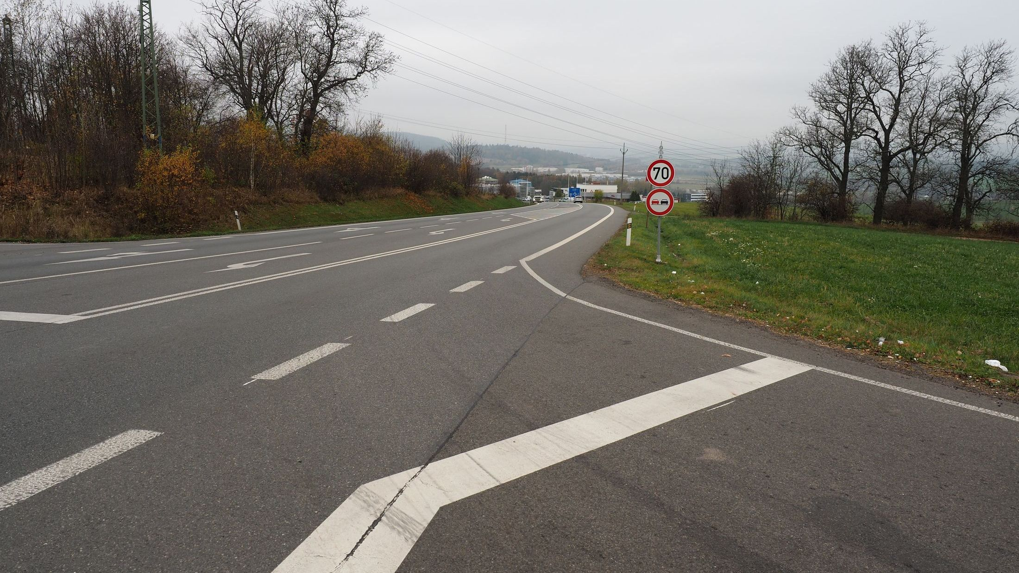
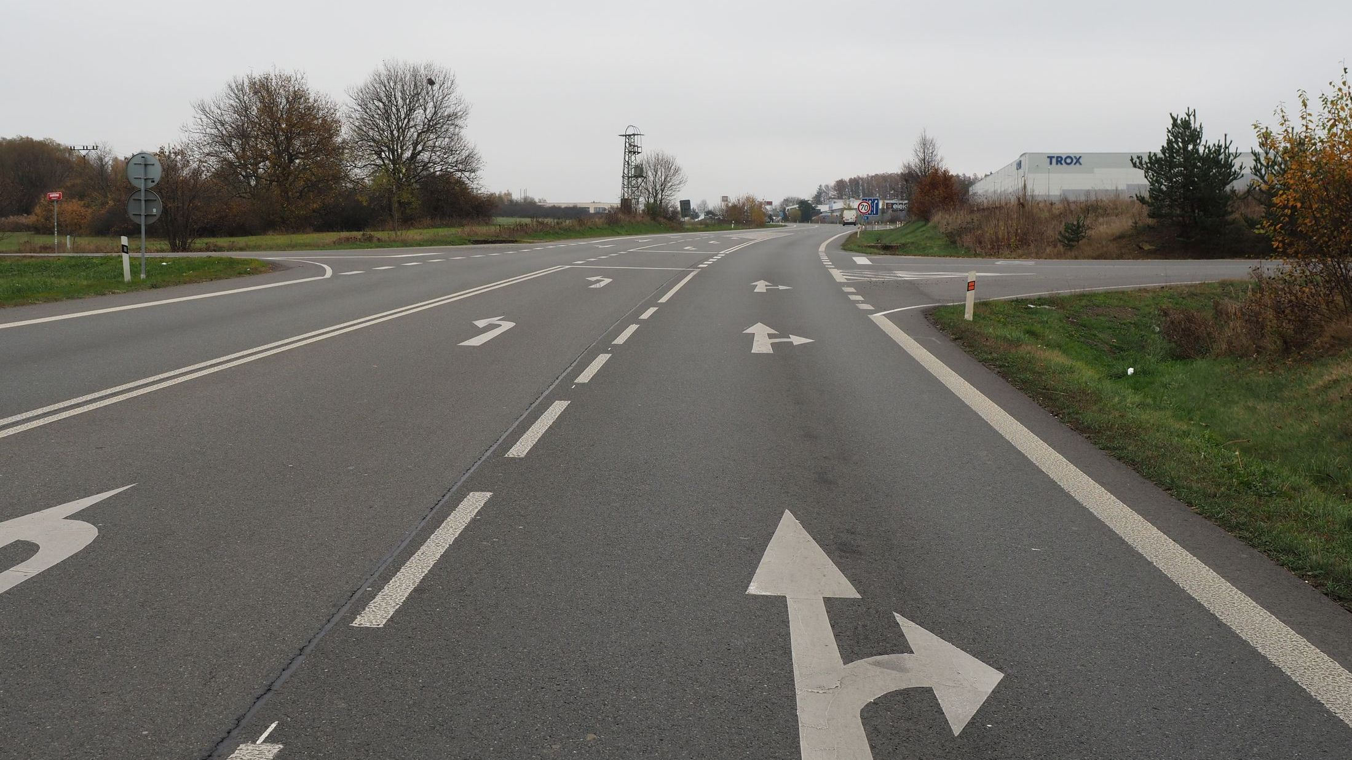
Křižovatka na sil. I/18 u Příbrami
www.cuzk.cz
www.dopravniinfo.cz
www.mapy.cz
Notes:
Průsečná křižovatka silnic I/18 a III/11417 v extravilánu u Příbrami.
Silnice I/18 spojuje I/19 u Rožmitálu p. Třemš. s městem Příbram, D4 (u Dubence), Sedlčany, „D3“ a silnici I/3 u Votic. Tvoří spojnici významných celorepublikových tahů v jižní části Středočeského kraje. Křižovatka se nachází na výjezdu z Příbrami k dálnici D4, jde o přivaděč k dálnici ve směru na Prahu. Silnice III/11417 tvoří přímou spojnici Příbrami (I/18) a Dobříše (D4) přes obce Občov, Suchodol, Kotenčice a Rosovice. Křižovatka se nachází mezi Příbramí a Občovem.
Hlavní komunikací je sil. I/18, třípruhová, křižovatka na konci směrového oblouku velkého poloměru (pro vn 150) ve stoupání cca 5%. Rychlost je omezena místní úpravou na 70 km/h. Třetí pruh v křižovatce využit pro levé odbočovací pruhy, vymezení dopravním stínem. Úhel křížení činí cca 100°. Přednost určena svislým značením P4 Dej přednost na vnější straně oblouku, a P6 Stůj dej přednost v jízdě na vnitřní straně oblouku (od města). Vedlejší větve jsou dvoupruhové , do křižovatky vchází na koncích směrových oblouků, bez přídatných pruhů. Komunikace mírně spádovany k hlavní komunikaci. Směr Dobříš zakázán tranzit NA >12t.
Okolí komunikace tvoří otevřená krajina (pole), klem komunikací pozůstatky stromořadí, případně náletové dřeviny v nároží křižovatky. Cca 700m v obou směrech další křižovatky (jedna OK). Vedlejší komunikacemi je vedena turistická trasa.
Intenzity : I/18 13,0 tis voz /24hod, z toho 14% NA
IÏI/11417 na Dobř 2,2 tis voz /24hod, z toho 10%NA
III/11417 na Příbr -,- tis voz /24hod, z toho --% NA

Slide 4
Popis místa, úseku
Průsečná křižovatka silnic I/18 a III/11417 v extravilánu
Sil. I/18: Rožmitál p.T. (I/19), Příbram, D4, Sedlčany, „D3“, Votice (I/3) přivaděč k dálnici D4 na Prahu Sil. III/11417: Příbram (I/18) a Dobříš (D4) přes obce Občov, Suchodol, Kotenčice a Rosovice. Křižovatka na výjezdu z Příbrami k Praze (Dobříši)
Hl. kom: Sil. I/18, konec oblouku s velkým R, třípruhová, 70km/h, úhel kříž. 100°, 3. pruh->V13->levý odb. pruh, stoupání 5% k D4
Vedl.: SDZ P4 vnější přip. + P6 vnitřní přip. , dvoupruhové, konec směr. oblouků, bez přídat. pruhů, sklon k hl., TRANZIT NA12t
Okolí: otevřená krajina (pole, louky), náletové dřeviny v nároží, na hl. další křižovatky ve vzd. 700m, jedna z nich OK, prům. areály
Notes:
Průsečná křižovatka silnic I/18 a III/11417 v extravilánu u Příbrami.
Silnice I/18 spojuje I/19 u Rožmitálu p. Třemš. s městem Příbram, D4 (u Dubence), Sedlčany, „D3“ a silnici I/3 u Votic. Tvoří spojnici významných celorepublikových tahů v jižní části Středočeského kraje. Křižovatka se nachází na výjezdu z Příbrami k dálnici D4, jde o přivaděč k dálnici ve směru na Prahu. Silnice III/11417 tvoří přímou spojnici Příbrami (I/18) a Dobříše (D4) přes obce Občov, Suchodol, Kotenčice a Rosovice. Křižovatka se nachází mezi Příbramí a Občovem.
Hlavní komunikací je sil. I/18, třípruhová, křižovatka na konci směrového oblouku velkého poloměru (pro vn 150) ve stoupání cca 5%. Rychlost je omezena místní úpravou na 70 km/h. Třetí pruh v křižovatce využit pro levé odbočovací pruhy, vymezení dopravním stínem. Úhel křížení činí cca 100°. Přednost určena svislým značením P4 Dej přednost na vnější straně oblouku, a P6 Stůj dej přednost v jízdě na vnitřní straně oblouku (od města). Vedlejší větve jsou dvoupruhové , do křižovatky vchází na koncích směrových oblouků, bez přídatných pruhů. Komunikace mírně spádovany k hlavní komunikaci. Směr Dobříš zakázán tranzit NA >12t.
Okolí komunikace tvoří otevřená krajina (pole), klem komunikací pozůstatky stromořadí, případně náletové dřeviny v nároží křižovatky. Cca 700m v obou směrech další křižovatky (jedna OK). Vedlejší komunikacemi je vedena turistická trasa.
Intenzity : I/18 13,0 tis voz /24hod, z toho 14% NA
IÏI/11417 na Dobř 2,2 tis voz /24hod, z toho 10%NA
III/11417 na Příbr -,- tis voz /24hod, z toho --% NA

Slide 5
Nehodovost místa
Od 01/2019 celkem 11 nehod (šetřených PČR)
Následky: 18 os. lehce zraněno
Nejčastější druh nehody: Srážka s voz 11x (18L)
Nejčastější příčina: Proti příkazu DZ (5+2)x (8L), při odb. vlevo 2x (5L)
Ve dne za nezhoršené vid.: 10x (14L); za sucha 9x (9L) 2023-24: 5x (10L)
Nebezpečné vlivy, prvky: Intenzity vozidel a rychlost vozidel
Notes:
Od 01/2019 celkem 11 nehod (šetřených PČR)
Následky: 18 os. lehce zraněno
Nejčastější druh nehody: Srážka s voz 11x (18L)
Nejčastější příčina: Proti příkazu DZ (5+2)x (8L), při odb. vlevo 2x (5L)
Ve dne za nezhoršené vid.: 10x (14L); za sucha 9x (9L) 2023-24: 5x (10L)
Nebezpečné vlivy, prvky: Intenzity vozidel a rychlost vozidel
SEZ: 17,5 mil Kč

Slide 6
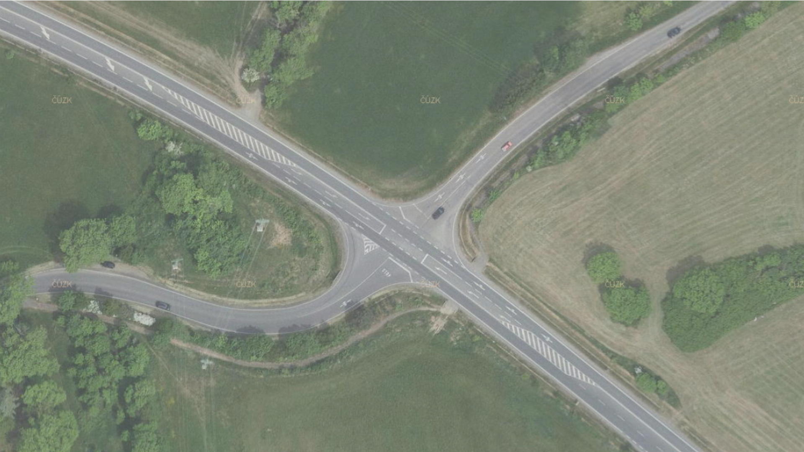
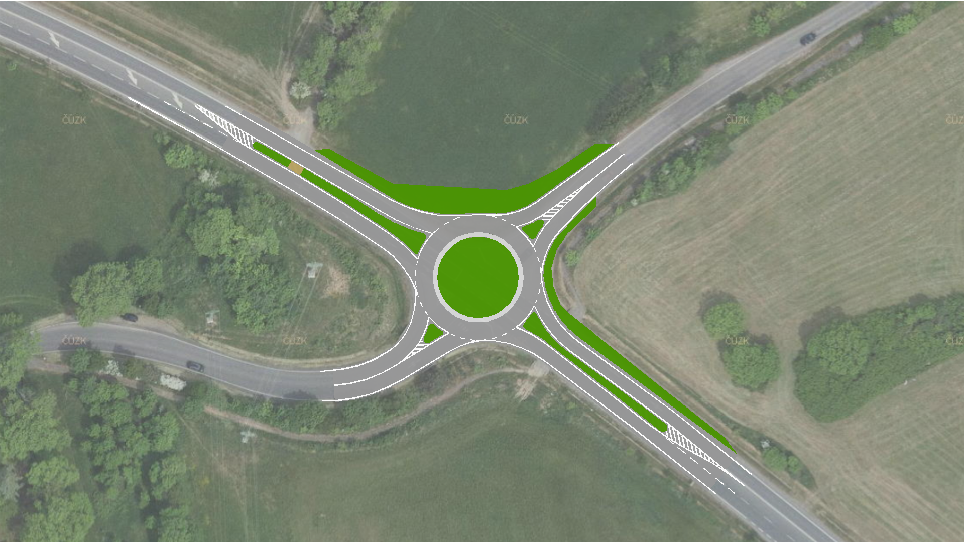
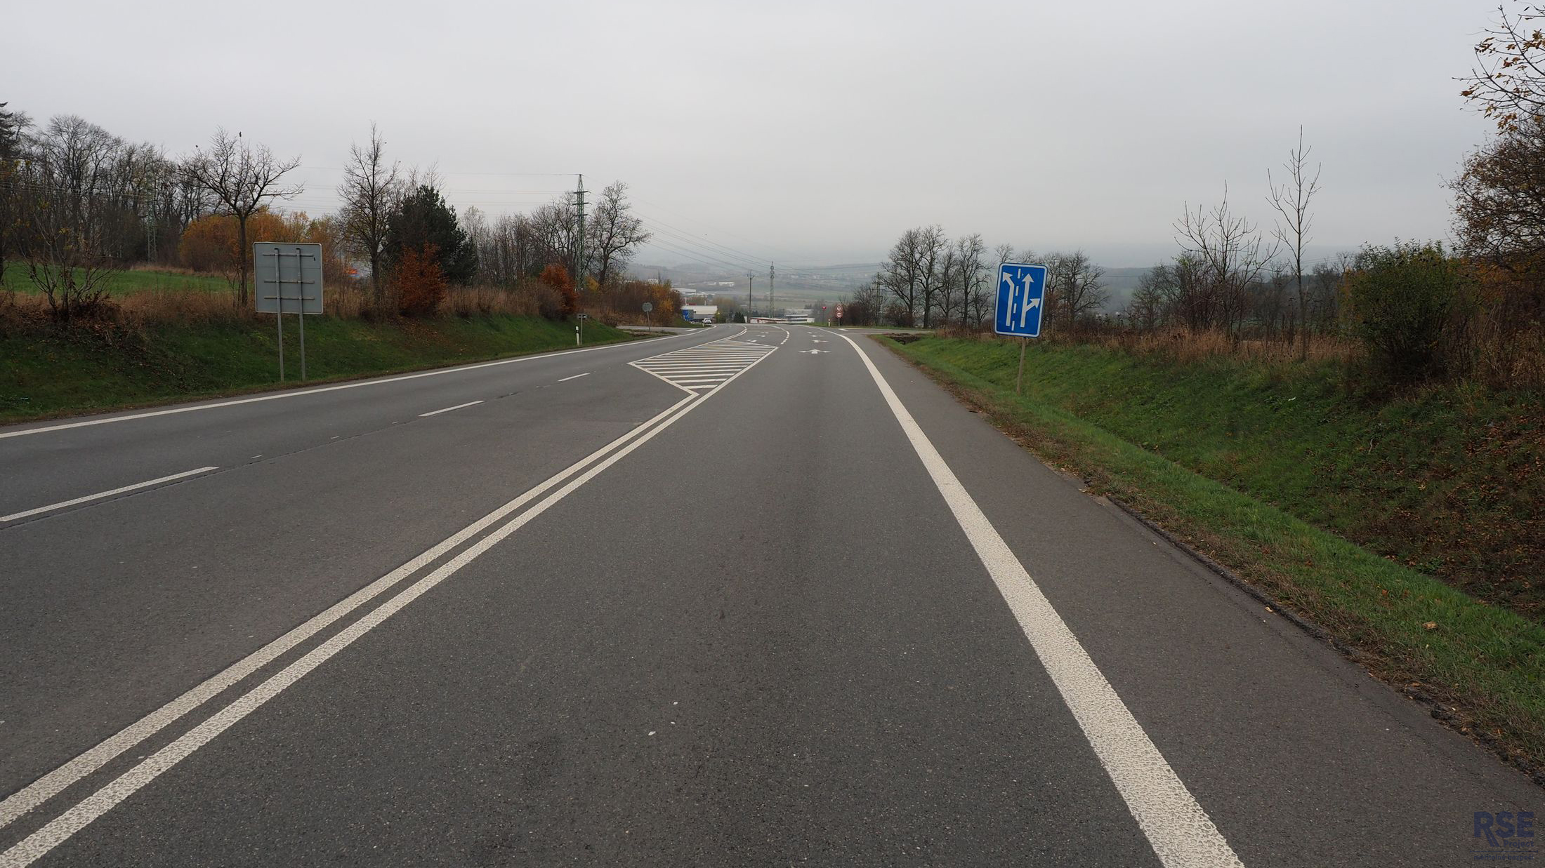
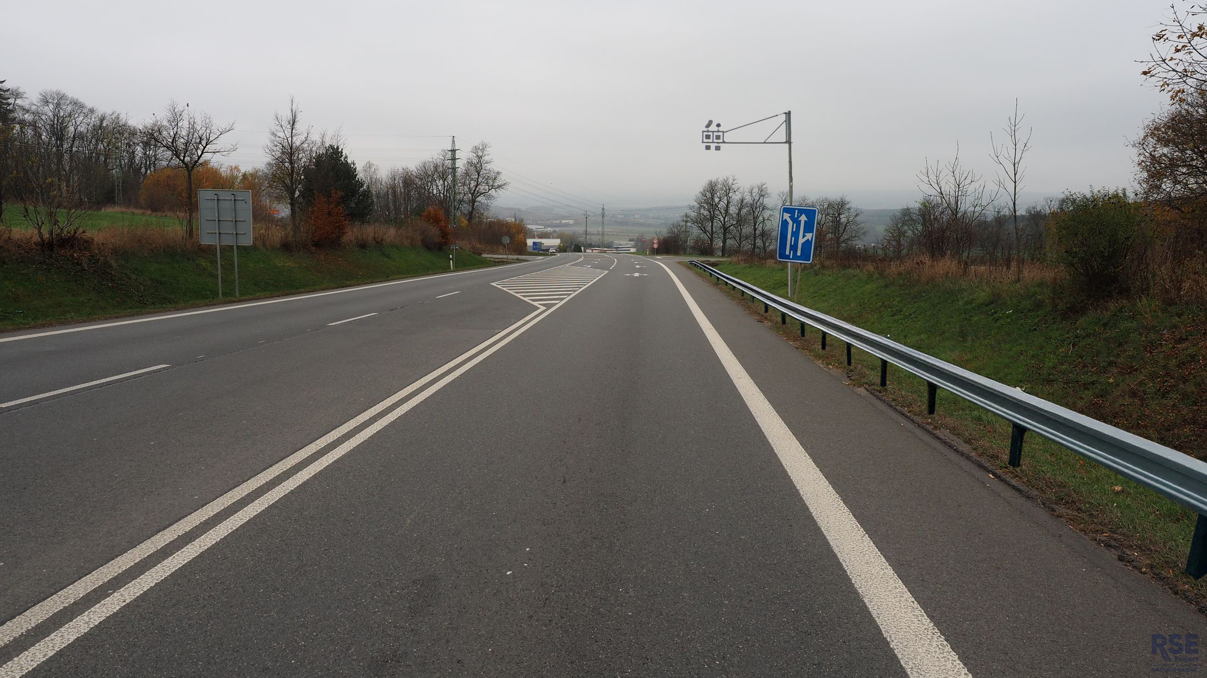
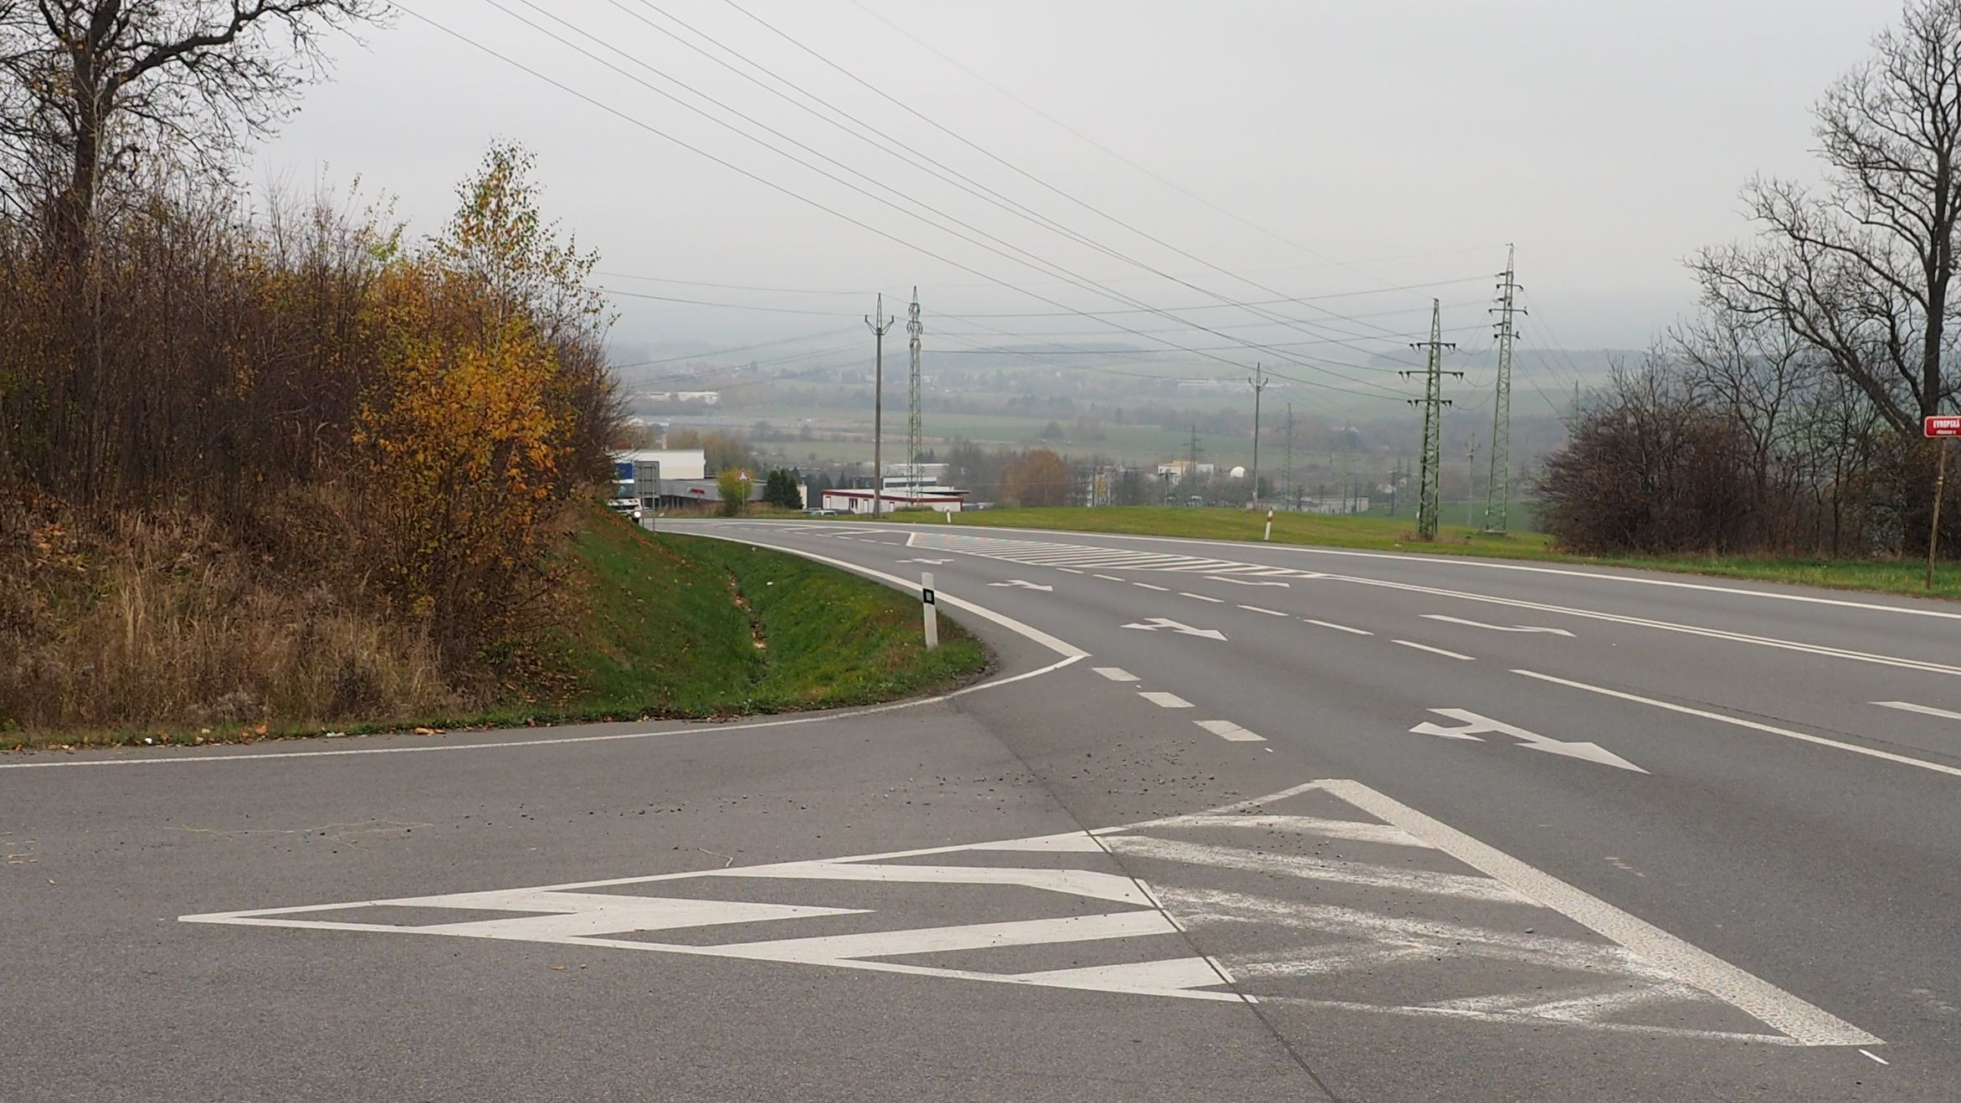
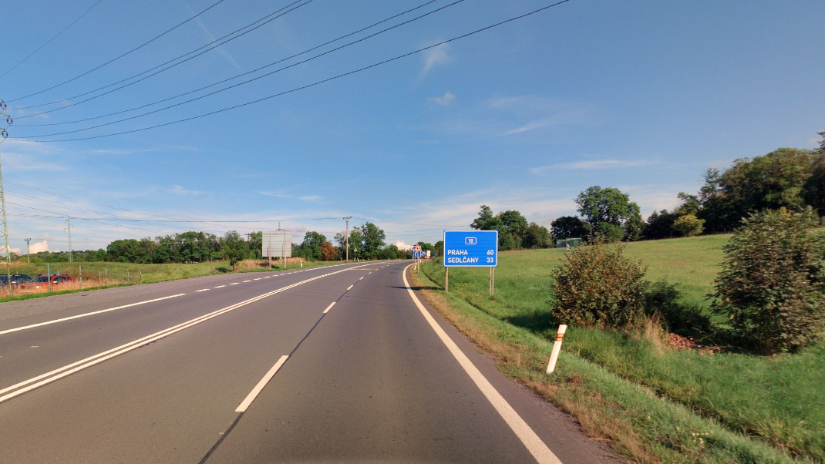
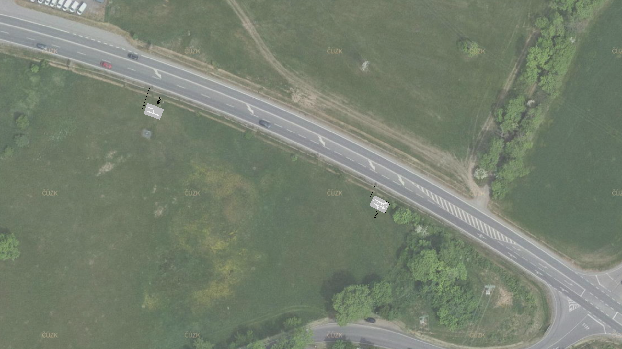
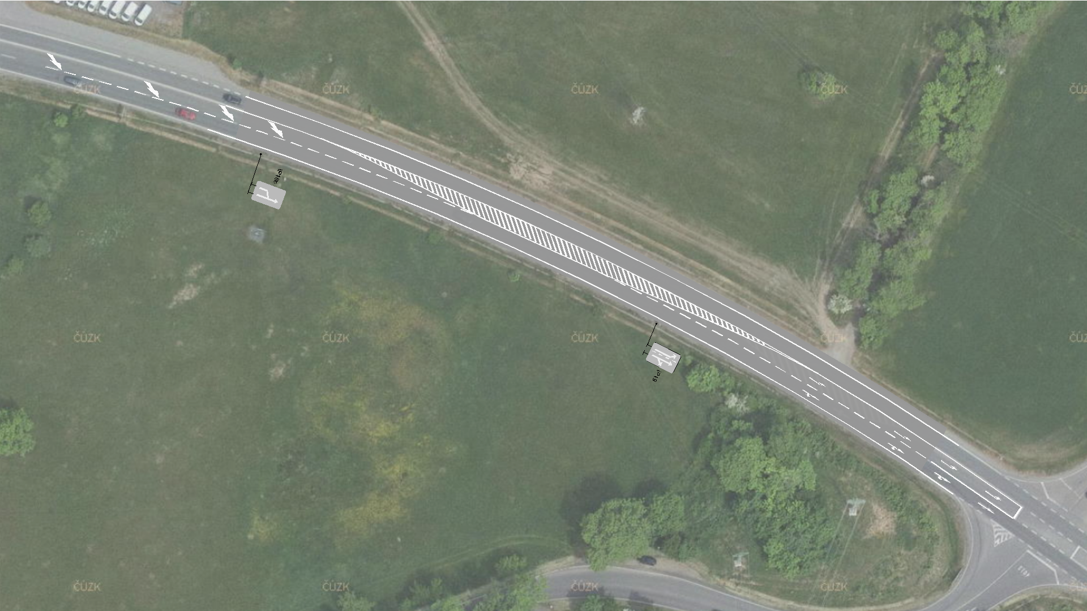
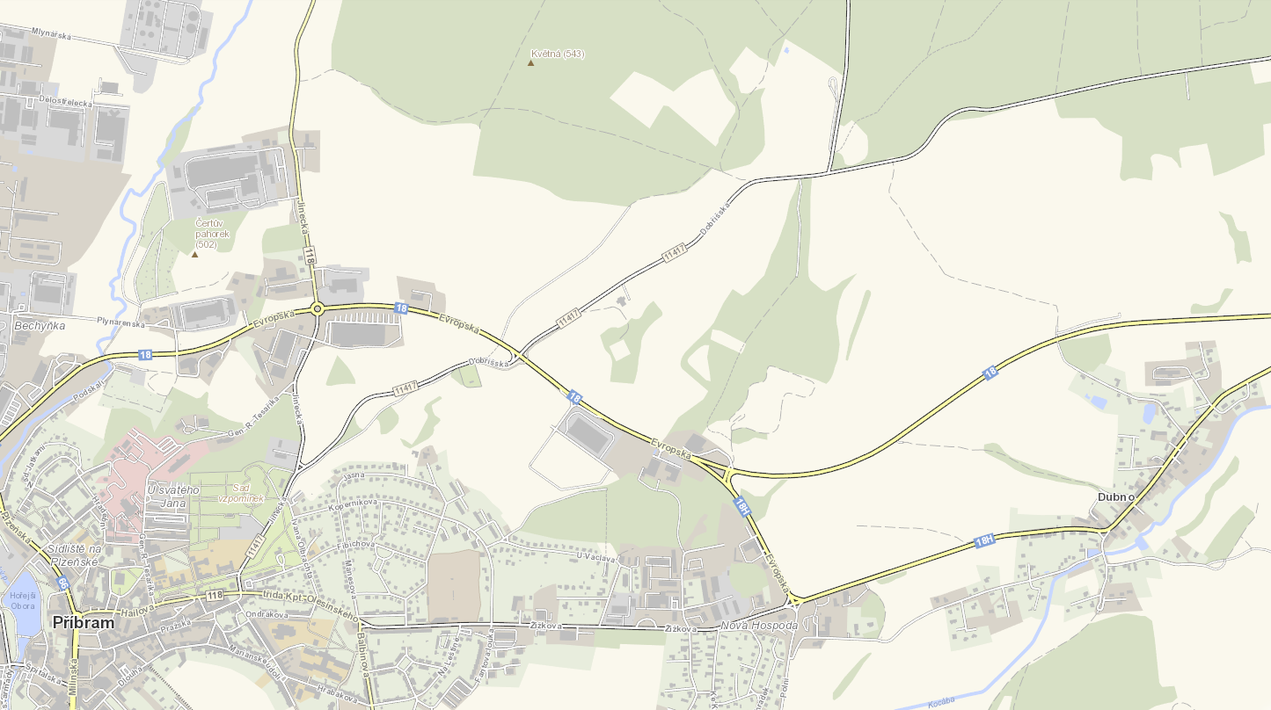
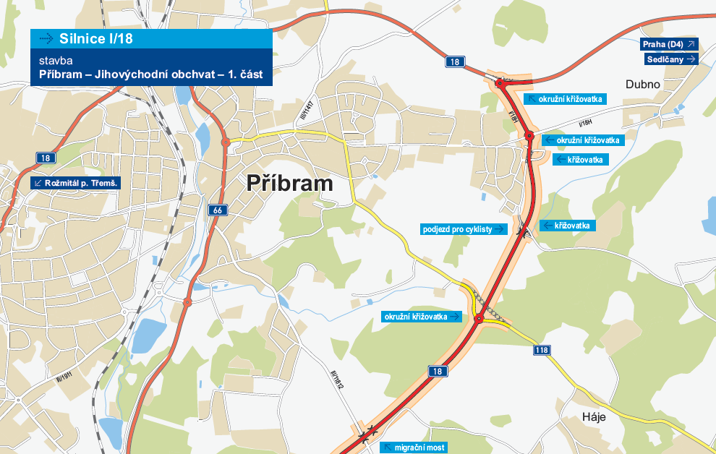
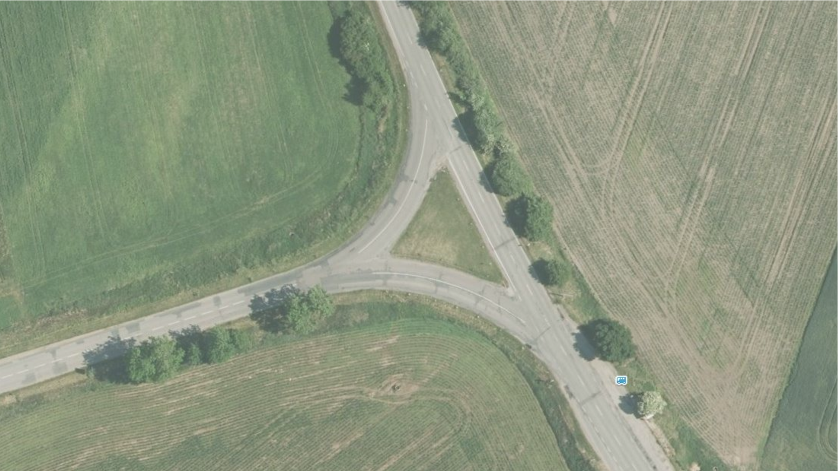
Křižovatka na sil. I/18 u Příbrami
Notes:
Okružka,
Radar (90: 145m - 110: 200m - 130: 260m)
Přeložka (zaslepení)
Úprava DZ

Slide 7
Návrhy úprav
Přeložka (zaslepení)
Okružní křižovatka
Měření rychlosti (D_{Z} ;x_{B,C})
Úprava značení (přesun)
Notes:
Okružka,
Radar (90: 145m - 110: 200m - 130: 260m)
Přeložka, zaslepení
Úprava značení

Slide 8
Děkuji za pozornost
www.rseproject.cz

